Slide 1

HBM3E 12-Hi 적층 구조 분석 및 단계별 검사 공정 기술 보고서
2026-06-13 · Cressem AI 자동 생성
CRESSEM | CONFIDENTIAL | CTO 유상혁

Slide 2
HBM3E 12-Hi 적층 구조 분석 및 단계별 검사 공정 기술 보고서
• HBM3E 12단(12-Hi) 적층 구조의 기술적 특성과 고단 적층에 따른 물리적/전기적 결함 요인을 분석합니다. 이를 바탕으로 전공정부터 최종 신뢰성 테스트까지의 단계별 핵심 검사 항목과 최적의 검사 솔루션을 제안합니다.
CRESSEM | CONFIDENTIAL | CTO 유상혁 1

Slide 3
개요: HBM3E 및 12-Hi 기술 트렌드
• 1. AI 가속기 시장의 폭발적 성장과 HBM의 역할
• 최근 인공지능(AI) 산업의 패러다임이 생성형 AI(Generative AI)와 거대언어모델(LLM) 중심으로 급격히 재편됨에 따라, 이를 구동하기 위한 고성능 컴퓨팅(HPC) 인프라의 수요가 기하급수적으로 증가하고 있습니다. NVIDIA의 H100, B200과 같은 고성능 AI 가속기(AI Accelerator)는 방대한 양의 파라미터를 실시간으로 처리해야 하며, 이 과정에서 데이터 병목 현상(Data Bottleneck)을 해결하는 것이 성능 극대화의 핵심 과제로 부상했습니다.
• 이러한 시장 환경에서 고대역폭 메모리(HBM, High Bandwidth Memory)는 기존 DDR(Double Data Rate) 방식의 한계를 극복할 수 있는 유일한 대안으로 평가받고 있습니다. HBM은 수천 개의 미세한 통로인 TSV(Through Silicon Via, 실리콘 관통 전극)를 통해 데이터를 수직으로 전달함으로써, 초고속 데이터 전송(High-speed Data Transfer)과 높은 대역폭(Bandwidth)을 동시에 구현합니다. 특히 AI 워크로드가 복잡해질수록 단순한 용량 증설을 넘어, 단위 면적당 대역폭과 에너지 효율성을 극대화할 수 있는 차세대 HBM 규격에 대한 요구가 강력하게 나타나고 있습니다.
• 2. HBM3E 및 12-Hi(12단) 적층 기술의 등장 배경
• HBM의 세대가 진화함에 따라 데이터 전송 속도와 적층 기술의 난이도는 비약적으로 상승해 왔습니다. 현재 시장의 주력 기술인 HBM3E(HBM3 Extended)는 5세대 HBM 아키텍처로서, 이전 세대 대비 월등한 데이터 처리 능력을 제공합니다. HBM3E는 1,024-bit의 광폭 인터페이스(Wide Interface)와 16개의 독립적인 채널을 통해 스택당 1.2 TB/s 이상의 대역폭을 구현하는 것을 목표로 하며, 핀당 데이터 전송률(Per-pin Data Rate) 또한 9 Gbps 이상으로 끌어올려 AI 및 HPC 워크로드에 최적화된 성능을 지원합니다 [출처: blogs.sw.siemens.com].
• 특히 주목해야 할 기술적 전환점은 적층 단수의 증가, 즉 12-Hi(12단) 및 향후 16-Hi(16단)로의 고단 적층(High-stacking) 기술입니다. 8단(8-Layer) 구조에서 12단 구조로 진화함에 따라 다음과 같은 기술적 요구사항이 발생하고 있습니다.
  – **용량 및 대역폭의 극대화**: 동일한 패키지 크기 내에서 더 많은 다이(Die)를 적층함으로써 메모리 용량을 확보하고, 데이터 전송 경로를 확장하여 대역폭을 비약적으로 향상시킵니다. 마이크론(Micron)의 경우 HBM3E 12단 적층을 통해 최대 36GB의 용량을 제공하며, 경쟁사 대비 약 30% 낮은 소비 전력을 목표로 하고 있습니다 [출처: micron.com].
  – **열 관리(Thermal Management)의 중요성**: 적층 단수가 높아질수록 칩 사이의 간극이 좁아지고 내부에서 발생하는 열이 축적되는 문제가 심화됩니다. 이는 열 저항(Thermal Resistance) 증가로 이어져 소자의 신뢰성을 저하시키므로, Advanced TC-NCF(Thermal Compression Non-Conductive Film) 기술 등을 통해 열 방출 특성을 개선하는 것이 필수적입니다 [출처: semiconductor.samsung.com].
CRESSEM | CONFIDENTIAL | CTO 유상혁 2

Slide 4
개요: HBM3E 및 12-Hi 기술 트렌드 (계속)
  – **공정 복잡도 및 테스트 강도 증가**: 12단 이상의 고단 적층 구조는 DDR5 대비 테스트 강도가 약 20~30% 더 높으며, 적층 구조가 고도화될수록 Thermal Scaling 스펙이 매우 까다로워져 검사 공정의 복잡성이 급증합니다 [출처: m.blog.naver.com/lepain-].
• 3. 시장 수요 및 기술적 시사점
• 현재 HBM 시장은 NVIDIA, AMD 등 글로벌 AI 가속기 제조사들의 수요에 따라 공급이 수요를 따라가지 못하는 '공급 부족' 상태가 지속되고 있습니다. 이에 따라 주요 메모리 제조사(SK하이닉스, 삼성전자, 마이크론)들은 HBM3E 12단 제품의 조기 양산과 수율(Yield) 안정화에 사활을 걸고 있습니다.
CRESSEM | CONFIDENTIAL | CTO 유상혁 3

Slide 5
표
구분 | HBM3 (기존) | HBM3E (현재/주력) | HBM4 (차세대 전망)
**주요 특징** | 고대역폭 표준 정립 | 12단 적층 및 대역폭 극대화 | Hybrid Bonding 도입 및 커스텀 HBM
**데이터 속도** | ~6.4 Gbps | 9.2 Gbps 이상 | 초고속 인터페이스 및 저지연
**주요 과제** | 적층 기술 초기 단계 | **열 관리 및 고단 적층 수율 확보** | 하이브리드 본딩 검사 정밀도 확보
CRESSEM | CONFIDENTIAL | CTO 유상혁 4

Slide 6
HBM3E 12-Hi 적층 구조 분석 및 단계별 검사 공정 기술 보고서
• 결론적으로, HBM3E 12-Hi 기술은 AI 반도체 성능을 결정짓는 핵심 요소입니다. 하지만 적층 단수가 높아질수록 물리적인 휨(Warpage) 현상, TSV 연결 불량, 층간 분리(Delamination) 등 미세 결함의 발생 가능성이 높아지며, 이는 곧 패키지 전체의 폐기로 이어져 제조사의 수익성에 막대한 영향을 미칩니다 [출처: w4.kirs.or.kr]. 따라서 고단 적층 구조의 물리적·전기적 특성을 완벽하게 검증할 수 있는 고정밀 검사 솔루션의 확보는 향후 HBM 시장의 주도권을 결정짓는 핵심 경쟁력이 될 것입니다.
CRESSEM | CONFIDENTIAL | CTO 유상혁 5

Slide 7
HBM3E 12-Hi 패키지 적층 구조 분석
• HBM3E(High Bandwidth Memory 3 Extended) 12단(12-Hi) 적층 구조는 AI 가속기의 연산 성능을 뒷받침하기 위한 초고대역폭(Ultra-High Bandwidth) 구현의 핵심입니다. 기존 8단(8-Hi) 구조에서 12단으로 적층 수가 증가함에 따라, 데이터 전송 경로인 TSV(Through-Silicon Via)의 밀도는 높아지고 전체 패키지의 두께(Package Thickness)는 제한되는 물리적 한계에 직면해 있습니다. 이러한 고단 적층 기술의 핵심은 칩 사이의 간극을 어떻게 채우고, 열을 어떻게 효율적으로 방출하며, 적층 시 발생하는 물리적 변형을 어떻게 제어하느냐에 달려 있습니다.
• 1. 주요 적층 공정 기술 비교: Advanced MR-MUF vs TC-NCF
• HBM3E 12단 이상의 고단 적층을 구현하기 위해 반도체 제조사들은 서로 다른 두 가지 핵심 공정 기술을 채택하고 있습니다. 이는 칩 사이를 연결하는 범프(Bump)를 형성하고, 그 사이를 채워 보호하는 방식의 차이에서 기인합니다.
• #### 1.1 Advanced MR-MUF (Mass Reflow Molded Underfill)
• SK하이닉스가 주도하고 있는 Advanced MR-MUF 기술은 칩 적층 후 칩 사이의 간극에 액체 형태의 보호재(Underfill)를 주입하고, 이를 한꺼번에 굳히는 방식입니다.
  – **열적 특성 및 방열 성능:** MR-MUF 방식의 가장 큰 강점은 열전도율(Thermal Conductivity)이 우수한 MUF 소재를 사용한다는 점입니다. 12단 적층 구조에서는 중앙부 칩에서 발생하는 열이 외부로 방출되지 못하고 축적되는 'Thermal Throttling' 현상이 발생하기 쉬운데, MR-MUF는 칩 사이의 열 저항(Thermal Resistance)을 낮추어 고성능 연산 시에도 안정적인 동작을 보장합니다 [출처: 보고서SK하이닉스HBM3E양산동향및기술경쟁력분석20260509001.pdf].
  – **공정 안정성:** 칩 적층 시 물리적 압력을 줄여 휨(Warpage) 현상을 최소화할 수 있으며, 이는 고단 적층에서 수율(Yield)을 결정짓는 매우 중요한 요소입니다 [출처: 보고서SK하이닉스HBM3E양산동향및기술경쟁력분석20260509001.pdf].
• #### 1.2 TC-NCF (Thermal Compression Non-Conductive Film)
CRESSEM | CONFIDENTIAL | CTO 유상혁 6

Slide 8
HBM3E 12-Hi 패키지 적층 구조 분석 (계속)
• 삼성전자가 고도화하고 있는 TC-NCF 기술은 칩 사이에 비전도성 필름(Non-Conductive Film)을 삽입하고, 열과 압력을 가해 접합하는 방식입니다.
  – **두께 제어 및 미세 피치 대응:** TC-NCF는 필름의 두께를 매우 얇게 제어할 수 있어, 12단 이상의 초고단 적층 시 전체 패키지 높이를 규격 내로 유지하는 데 유리합니다. 또한, 미세한 범프 간격(Fine Pitch)에서도 필름이 균일하게 분포되어 적층 정렬(Alignment)의 신뢰성을 높일 수 있습니다.
  – **열 저항 이슈:** 다만, NCF 소재의 특성상 MR-MUF 대비 열 방출 특성이 상대적으로 낮을 수 있다는 점이 과제로 지적되어 왔습니다. 이를 극복하기 위해 삼성전자는 차세대 TC-NCF 기술을 적용하여 이전 세대 대비 약 11% 향상된 열 저항 특성을 제공하는 등 기술적 고도화를 진행하고 있습니다 [출처: HBM3e | Dram | 삼성반도체].
• 2. 12-Hi 적층 구조의 물리적·전기적 특징
• 12단 적층 구조는 단순한 수직 확장을 넘어, 다음과 같은 복합적인 기술적 변화를 수반합니다.
CRESSEM | CONFIDENTIAL | CTO 유상혁 7

Slide 9
표
구분 | 특징 및 변화 내용 | 기술적 영향
**데이터 대역폭 (Bandwidth)** | 9.2 Gbps 이상의 속도로 최대 1.2 TB/s 이상 구현 [출처: HBM3e and HBM4: IC design guide] | AI/HPC 워크로드 처리 능력 극대화
**TSV 밀도 (TSV Density)** | 1024-bit 이상의 Wide I/O 인터페이스 및 독립 채널 증가 | 데이터 병목 현상 해소 및 전송 효율 증대
**적층 높이 (Stack Height)** | 12단 적층 시에도 규격화된 패키지 두께 유지 필요 | 고단 적층 시 Warpage 및 구조적 안정성 관리 필수
**전력 소비 (Power Consumption)** | 저전력 설계(Low Power) 및 효율적 전력 분배 요구 | Micron의 경우 경쟁사 대비 30% 낮은 전력 소비 구현 [출처: HBM3E \ | Micron Technology Inc.]
CRESSEM | CONFIDENTIAL | CTO 유상혁 8

Slide 10
HBM3E 12-Hi 적층 구조 분석 및 단계별 검사 공정 기술 보고서
• 3. 구조적 결함 및 검사 난이도 상승 원인
• 12단 적층 구조에서는 다음과 같은 구조적 취약점이 발생할 가능성이 높으며, 이는 검사 공정의 난이도를 기하급수적으로 높이는 원인이 됩니다.
• 1. TSV 연결성 및 Voiding: 수천 개의 TSV가 수직으로 관통하며 연결될 때, 접합부에 미세한 공극(Void)이 발생하면 전기적 신호 전달에 오류가 생기거나 열 방출을 방해합니다.
• 2. Delamination (층간 분리): 적층 시 가해지는 열과 압력, 그리고 동작 중 발생하는 열팽창 계수(CTE) 차이로 인해 칩과 보호재(MUF/NCF) 사이가 벌어지는 현상이 발생할 수 있습니다.
• 3. Warpage (휨 현상): 12단에 달하는 다이(Die)가 쌓이면서 발생하는 누적 응력은 웨이퍼 및 패키지의 물리적 변형을 유도하며, 이는 범프의 접촉 불량이나 회로 패턴의 단선으로 이어집니다.
CRESSEM | CONFIDENTIAL | CTO 유상혁 9

Slide 11
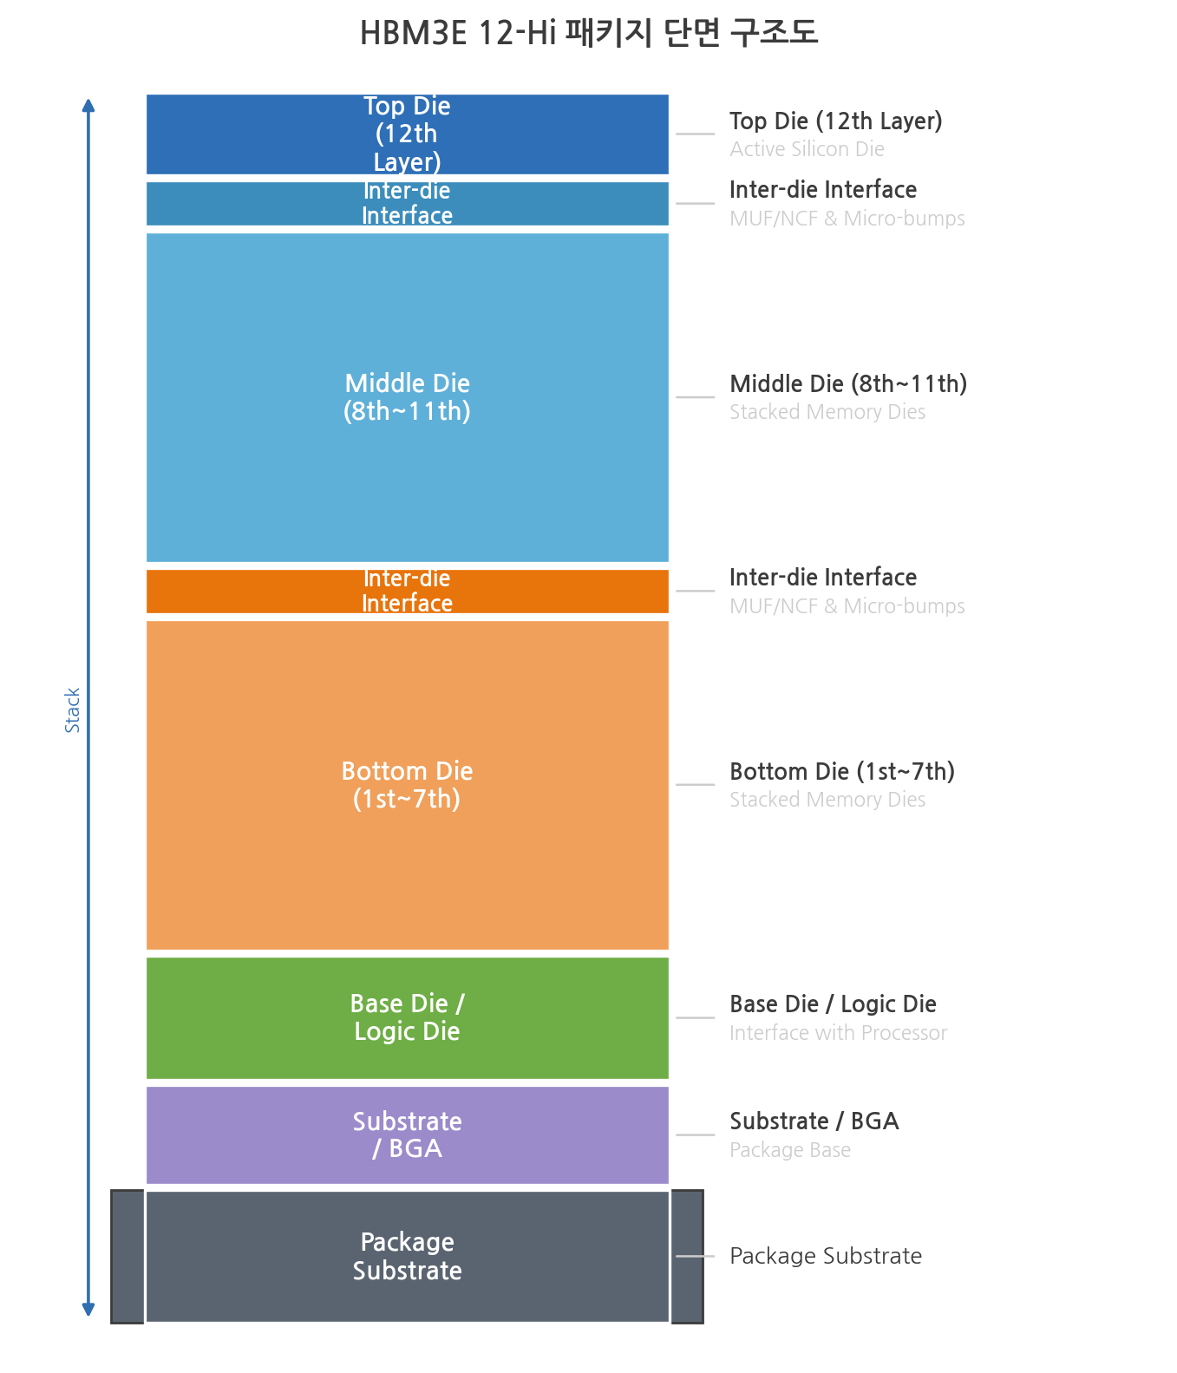
HBM3E 12-Hi 패키지 단면 구조도
CRESSEM | CONFIDENTIAL | CTO 유상혁 10

Slide 12
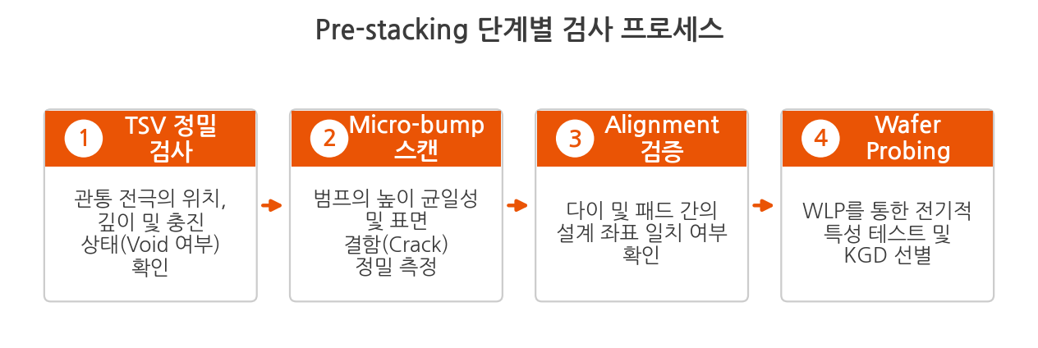
Pre-stacking 단계별 검사 프로세스
CRESSEM | CONFIDENTIAL | CTO 유상혁 11

Slide 13
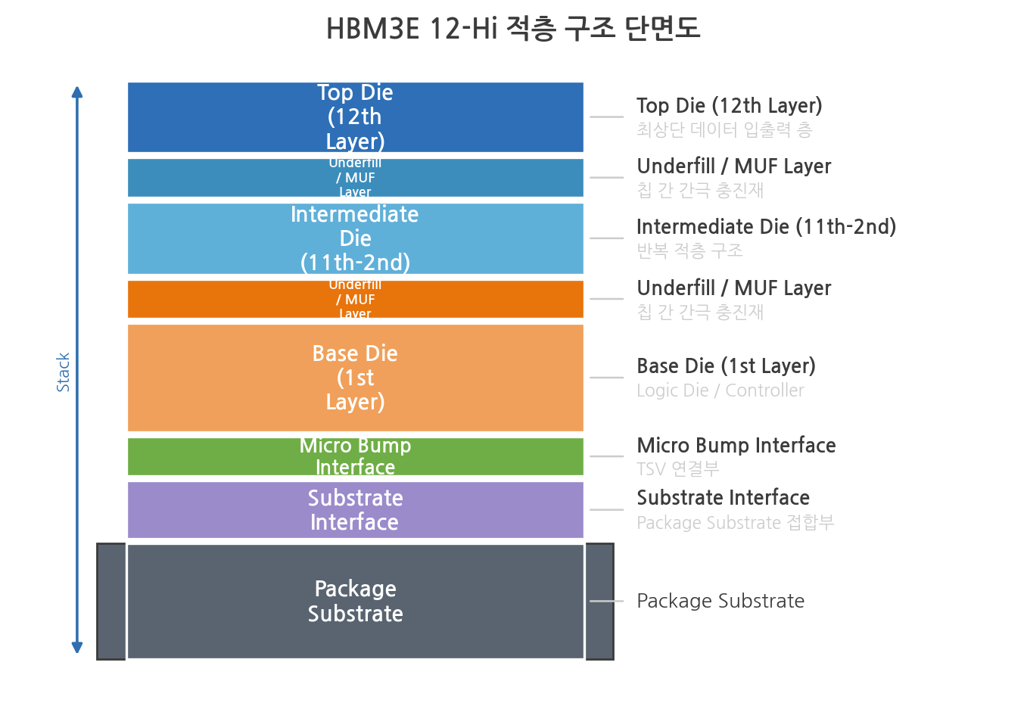
HBM3E 12-Hi 적층 구조 단면도
CRESSEM | CONFIDENTIAL | CTO 유상혁 12

Slide 14
HBM3E 12-Hi 적층 구조 분석 및 단계별 검사 공정 기술 보고서
• 1. 주요 물리적 결함 유형 및 검사 대상
• 적층 공정 중 발생하는 결함은 크게 내부 접합 결함, 구조적 변형, 그리고 적층 정렬 불량으로 구분할 수 있습니다. 12단 적층은 칩의 높이가 높아짐에 따라 누적되는 물리적 응력(Stress)이 기하급수적으로 증가하며, 이는 다음과 같은 치명적인 결함으로 이어집니다.
  – **보이드(Void) 및 델라미네이션(Delamination):** 칩과 칩 사이의 간극을 채우는 보호재(MUF 또는 Underfill)가 완전히 충진되지 않아 발생하는 미세한 공기 주머니(Void)나, 열팽창 계수(CTE) 차이로 인해 층간이 벌어지는 층간 분리(Delamination) 현상입니다. 이는 전기적 단락(Short)이나 단선(Open)을 유발할 뿐만 아니라, 열 방출 경로를 차단하여 열적 안정성을 심각하게 저해합니다 [2, 4].
  – **워피지(Warpage, 휨 현상):** 고온의 적층 및 본딩 공정 과정에서 발생하는 열 응력으로 인해 웨이퍼나 패키지 전체가 휘어지는 현상입니다. 특히 12단 이상의 고단 적층에서는 칩의 무게와 적층 구조의 비대칭성으로 인해 워피지가 심화되며, 이는 후속 공정인 플립칩(Flip-chip) 본딩 시 범프(Bump)의 접촉 불량을 야기하는 주원인이 됩니다 [7].
  – **적층 불균형(Stacking Unbalance):** 다단 적층 시 각 층의 수직 정렬(Alignment)이 미세하게 어긋나거나, 특정 방향으로 칩이 쏠리는 현상입니다. 이는 TSV(Through-Silicon Via)와 마이크로 범프(Micro-bump) 간의 연결 신뢰성을 떨어뜨려 데이터 전송 대역폭(Bandwidth) 손실을 초래합니다 [1, 2].
• 2. 핵심 검사 기술 및 장비 솔루션
• 이러한 복잡한 결함을 검출하기 위해 Cressem의 검사 솔루션은 광학적 정밀도와 물리적 투과력을 동시에 확보하는 방향으로 발전하고 있습니다.
CRESSEM | CONFIDENTIAL | CTO 유상혁 13

Slide 15
표
검사 기술 | 주요 대상 결함 | 검사 원리 및 특징
**3D SPI (Solder Paste Inspection)** | Micro-bump 높이, 정렬, 이물질 | 3D 광학 프로파일링을 통해 범프의 부피, 높이, 면적 및 정렬 상태를 고속 스캔하여 적층 전/후의 물리적 형상을 측정 [2].
**X-ray / CT 기반 비파괴 검사** | 내부 Void, Delamination, TSV 연결성 | 고에너지 X-선을 이용하여 불투명한 실리콘 적층 내부를 투과함으로써, 외관상 확인 불가능한 칩 내부의 접합부 결함을 3차원적으로 재구성 [2].
**고정밀 광학 측정 (AOI/AVI)** | Warpage, Surface Defect, Pattern Shift | 고해상도 카메라와 정밀 조명을 사용하여 패키지 표면의 휨 정도와 미세 패턴의 변형을 실시간으로 감지 [2, 7].
CRESSEM | CONFIDENTIAL | CTO 유상혁 14

Slide 16
HBM3E 12-Hi 적층 구조 분석 및 단계별 검사 공정 기술 보고서
• 3. 공정 최적화를 위한 데이터 분석의 중요성
• 적층 및 후공정 단계의 검사는 단순히 '불량 판정'에 그쳐서는 안 됩니다. 12단 HBM3E의 경우, 적층 단계에서 발생하는 미세한 워피지(Warpage) 수치나 보이드(Void)의 크기 데이터를 분석하여, 상위 공정인 적층 압력(Bonding Pressure)이나 온도 프로파일(Temperature Profile)을 역으로 조정하는 피드백 루프(Feedback Loop)가 구축되어야 합니다.
• 특히, X-ray/CT 기반 검사는 적층된 칩 사이의 TSV 연결 상태를 확인하는 데 필수적이지만, 검사 시간이 길다는 단점이 있습니다. 이를 극복하기 위해 Cressem은 AI 비전 알고리즘을 적용하여, X-ray 이미지에서 결함이 의심되는 영역(ROI, Region of Interest)을 우선적으로 정밀 분석함으로써 검사 효율을 극대화하는 솔루션을 지향합니다 [7, 8]. 이러한 데이터 기반의 품질 관리는 적층 후 불량이 발견되었을 때 패키지 전체를 폐기해야 하는 막대한 손실을 방지하고, KGD(Known Good Die) 확보를 통한 최종 수율 향상에 결정적인 기여를 합니다 [3].
CRESSEM | CONFIDENTIAL | CTO 유상혁 15

Slide 17
단계별 검사 공정 3: 최종 신뢰성 및 기능 테스트 (Final Test)
• HBM3E 12-Hi와 같이 고단 적층(High-stacking)이 이루어진 제품은 개별 다이(Die)의 결함뿐만 아니라, 적층 후 발생하는 복합적인 물리·전기적 상호작용에 의한 불량 가능성이 매우 높습니다. 따라서 최종 단계에서는 실제 AI 가속기 및 HPC(High Performance Computing) 환경에서 제품이 요구하는 성능을 지속적으로 유지할 수 있는지 검증하는 최종 신뢰성 및 기능 테스트(Final Test & Reliability Test)가 필수적입니다. 이 단계는 제품의 출하 여부를 결정하는 최종 관문으로, 단순한 동작 여부를 넘어 극한의 환경에서도 데이터 무결성을 보장하는지를 평가합니다.
• 1. 전기적 특성 검사 (Electrical Characterization)
• HBM3E는 1,180GB/s 이상의 초고대역폭(Bandwidth)을 구현해야 하므로, 신호의 무결성(Signal Integrity)을 확보하는 것이 핵심입니다. 적층 구조 내의 수많은 TSV(Through Silicon Via)와 마이크로 범프(Micro-bump)가 고속 데이터 전송 시에도 안정적인 전기적 경로를 제공하는지 확인해야 합니다.
  – **신호 무결성(Signal Integrity) 및 아이 다이어그램(Eye Diagram) 분석**: 9.2 Gbps 이상의 초고속 데이터 전송 시, 신호의 왜곡(Jitter)이나 감쇠(Attenuation)가 발생하는지 측정합니다. 특히 Eye Diagram을 통해 Eye Height와 Eye Width가 규격(Spec) 내에 들어오는지 확인하여, 데이터 전송 시 비트 에러율(BER, Bit Error Rate)이 최소화되는지 검증합니다 [출처: pdfHBMHighBandwidt20260508001.pdf].
  – **전압 및 전류 특성 검사(DC Parametric Test)**: 공급 전압(VDD, VDDQ)이 규격(예: 1.1V ± 5%) 내에서 안정적으로 유지되는지, 그리고 각 적층 단(Layer)별로 전류 소모량이 설계치와 일치하는지 확인합니다. 이는 적층 불균형이나 특정 TSV의 부분적 단락(Short)을 감지하는 데 유효합니다 [출처: pdfHBMHighBandwidt20260508001.pdf].
  – **대역폭 검증(Bandwidth Verification)**: HBM3E 12단 제품이 목표로 하는 최대 대역폭(최대 1.2 TB/s 수준)을 실제 워크로드 환경에서 구현할 수 있는지 전송 속도를 실측합니다 [출처: blogs.sw.siemens.com].
• 2. 열적 안정성 및 환경 신뢰성 테스트 (Thermal & Environmental Test)
• HBM3E는 고성능 GPU와 2.5D 패키징을 통해 결합되므로, 연산 시 발생하는 막대한 열을 효과적으로 제어해야 합니다. 적층 구조가 고도화될수록 내부 열 저항(Thermal Resistance)이 증가하므로, 이를 검증하는 테스트의 중요성이 더욱 커지고 있습니다.
CRESSEM | CONFIDENTIAL | CTO 유상혁 16

Slide 18
단계별 검사 공정 3: 최종 신뢰성 및 기능 테스트 (Final Test) (계속)
  – **Hot/Cold Test (극한 온도 테스트)**: 제품이 동작할 수 있는 최저 온도와 최고 온도(예: -40°C ~ 125°C) 환경에서 전기적 특성이 변하지 않는지 확인합니다 [출처: 매뉴얼HBM검사및테스트공정가이드라인20260509001.pdf]. 특히 고온 환경에서의 열 방출 효율(Heat Dissipation Efficiency)은 적층된 다이 사이의 접합부(MUF 또는 NCF) 성능을 간접적으로 검증하는 지표가 됩니다.
  – **열 방출 효율 검증(Thermal Stability Test)**: 고온 동작 시 칩 내부의 온도 분포가 균일한지, 특정 단(Layer)에서 열 정체(Heat Accumulation) 현상이 발생하여 성능 저하(Throttling)를 유발하지 않는지 정밀하게 측정합니다.
• 3. 가속 수명 시험 및 초기 불량 제거 (Burn-in Test)
• 패키징 공정 중에 발생한 미세한 물리적 결함(예: 미세 균열, 접합부의 잠재적 Void)은 초기 구동 시에는 나타나지 않다가, 전압과 열이 가해지는 스트레스 상황에서 불량으로 발현될 수 있습니다.
  – **번인 테스트(Burn-in Test)**: 고온 및 고전압 스트레스를 일정 시간 동안 인가하여, 잠재적인 결함을 가진 제품을 조기에 선별(Screening)합니다. 이는 고객사(NVIDIA, AMD 등)에 전달되는 제품의 초기 불량률(Early Failure Rate)을 낮추고 장기 신뢰성을 확보하기 위한 필수 공정입니다 [출처: 매뉴얼HBM검사및테스트공정가이드라인20260509001.pdf].
  – **KGD(Known Good Die) 기반 검증**: HBM은 적층 후 불량이 발견되면 패키지 전체를 폐기해야 하는 막대한 손실이 발생하므로, 최종 단계에서의 엄격한 검증은 수율(Yield) 관리 측면에서 매우 결정적인 역할을 합니다 [출처: w4.kirs.or.kr].
• [요약] HBM3E 12-Hi 최종 검사 항목 비교
CRESSEM | CONFIDENTIAL | CTO 유상혁 17

Slide 19
표
검사 구분 | 주요 항목 (Key Parameters) | 검사 목적 (Objective) | 관련 기술/환경
**전기적 특성 (Electrical)** | Signal Integrity, Eye Diagram, VDD/VDDQ, Bandwidth | 고속 데이터 전송의 무결성 및 규격 준수 확인 | 9.2 Gbps+ High-speed I/O
**열적 안정성 (Thermal)** | Hot/Cold Test, Thermal Resistance, Heat Dissipation | 극한 온도 환경에서의 동작 안정성 및 방열 성능 검증 | Advanced MR-MUF / TC-NCF
**신뢰성 (Reliability)** | Burn-in Test, Long-term Stability | 잠재적 불량(Latent Defect) 조기 발견 및 수명 보장 | High Voltage / High Temp Stress
CRESSEM | CONFIDENTIAL | CTO 유상혁 18

Slide 20
HBM3E 검사 솔루션: AI 비전 및 고정밀 광학 기술
• HBM3E와 같이 12단 이상의 고단 적층(High-stacking) 구조가 적용되는 차세대 메모리 공정에서는 기존의 Rule-based(규칙 기반) 검사 방식만으로는 한계가 명확합니다. 적층 수가 증가함에 따라 검사해야 할 데이터의 양과 미세 결함의 복잡도가 기하급수적으로 증가하며, 이는 곧 검사 효율성 저하와 과검(Over-kill) 문제로 직결되기 때문입니다. 따라서 크레셈(CRESSEM)은 이를 해결하기 위해 인공지능 기반의 비전 알고리즘(AI-Driven Machine Vision)과 고속 광학 엔진(High-speed Optical Engine)을 결합한 통합 검사 솔루션을 제공합니다.
• 1. AI 기반 지능형 결함 분류 (AI-Driven Defect Classification)
• 기존의 검사 방식은 사전에 정의된 임계값(Threshold)을 기준으로 불량을 판정합니다. 그러나 HBM3E의 미세한 패턴이나 마이크로 범프(Micro-bump) 구조에서는 정상적인 공정 노이즈(Process Noise)와 실제 결함(Defect)을 구분하기가 매우 어렵습니다. 이로 인해 정상 제품을 불량으로 판정하는 과검(Over-kill) 현상이 발생하여 생산 수율(Yield)을 저하시키는 주요 원인이 됩니다.
• 크레셈의 AI 검사 솔루션은 딥러닝(Deep Learning) 알고리즘을 적용하여 이러한 문제를 근본적으로 해결합니다.
  – **결함 분류 및 과검 방지(Over-kill Reduction):** 수만 장의 양품 및 불량 이미지 데이터를 학습한 신경망을 통해, 단순한 패턴의 미세한 차이나 광학적 노이즈를 지능적으로 구분합니다. 이를 통해 실제 결함만을 정밀하게 타격하여 검출함으로써 과검률을 획기적으로 낮추고 공정 효율을 극대화합니다 [출처: 분석_크레셈CRESSEM20260509001.pdf].
  – **불량 원인 역추적(Root Cause Analysis):** 단순히 불량 여부를 판정하는 수준을 넘어, 검출된 결함의 형태와 특징을 데이터화하여 분석합니다. 이를 통해 특정 공정 단계에서 발생하는 불량의 패턴을 파악하고, 제조 공정상의 근본 원인을 역추적할 수 있는 데이터 분석 솔루션을 제공하여 고객사의 수율 향상에 직접적으로 기여합니다 [출처: 분석_크레셈CRESSEM20260509001.pdf].
• 2. 고속 광학 엔진 및 머신 비전 기술 (High-speed Optical Engine & Machine Vision)
• HBM3E의 대량 양산 체제에서는 검사 속도가 생산성(Productivity)을 결정짓는 핵심 요소입니다. 고해상도의 이미지를 확보하면서도 생산 주기(Tact Time)를 단축하기 위해서는 하드웨어와 소프트웨어의 완벽한 최적화가 필요합니다.
CRESSEM | CONFIDENTIAL | CTO 유상혁 19

Slide 21
표
구분 | 핵심 기술 요소 | 주요 역할 및 기대 효과
**광학 하드웨어** | **고해상도 카메라 및 정밀 조명 제어** | 미세한 Void, Crack, Pattern Shift를 실시간으로 포착하기 위한 고정밀 광학계 구축 [출처: 매뉴얼HBM검사및테스트공정가이드라인20260509001.pdf]
**데이터 처리** | **고속 광학 엔진 (High-speed Optical Engine)** | 대용량의 고해상도 이미지를 실시간으로 스캔하여 생산 라인의 Tact Time을 극대화 [출처: 분석_크레셈CRESSEM20260509001.pdf]
**검사 알고리즘** | **AI 통합 비전 솔루션** | 하드웨어의 광학 성능과 소프트웨어의 AI 분석 역량을 결합하여 검사 정밀도와 속도를 동시에 확보 [출처: 분석_크레셈CRESSEM20260509001.pdf]
CRESSEM | CONFIDENTIAL | CTO 유상혁 20

Slide 22
HBM3E 12-Hi 적층 구조 분석 및 단계별 검사 공정 기술 보고서
• 크레셈의 고속 광학 엔진은 고해상도 카메라와 정밀한 조명 제어 기술을 결합하여, 칩의 적층 과정이나 기판의 미세 회로 패턴을 스캔할 때 발생하는 데이터 병목 현상을 최소화합니다. 이는 고속 생산 라인에서도 신뢰성 있는 검사 데이터를 실시간으로 생성할 수 있게 하며, 결과적으로 제조사의 전체적인 생산성 향상으로 이어집니다.
• 3. 기술적 시사점: 차세대 패키징 대응
• HBM3E를 넘어 향후 HBM4 및 Hybrid Bonding 기술이 도입될 경우, 범프(Bump) 없이 구리(Cu)를 직접 접합하는 방식이 사용됨에 따라 검사 난이도는 더욱 상승할 것으로 예상됩니다. 크레셈은 현재의 AI 비전 및 광학 기술력을 바탕으로 초미세 간극 측정 및 비파괴 검사 기술을 고도화하여, 급변하는 AI 반도체 공급망 내에서 대체 불가능한 검사 솔루션 파트너로서의 입지를 강화하고 있습니다 [출처: 분석_크레셈CRESSEM20260509001.pdf].
CRESSEM | CONFIDENTIAL | CTO 유상혁 21

Slide 23
결론 및 시사점
• HBM3E 12단(12-Hi) 적층 기술의 고도화는 단순히 메모리 용량과 대역폭(Bandwidth)을 늘리는 것을 넘어, 패키징 공정의 난이도와 검사 기술의 중요성을 기하급수적으로 증폭시키고 있습니다. 본 보고서에서 살펴본 바와 같이, 적층 단수가 높아질수록 물리적 변형인 휨(Warpage) 현상, 층간 분리(Delamination), 그리고 미세한 TSV(Through Silicon Via) 연결 결함 등 제어하기 어려운 변수들이 증가하며, 이는 곧 전체 수율(Yield)에 직결되는 핵심 요소가 됩니다.
• 따라서 향후 HBM 시장에서의 경쟁력은 단순히 칩을 높이 쌓는 기술력뿐만 아니라, 적층 과정에서 발생하는 미세 결함을 얼마나 조기에, 그리고 정확하게 잡아내느냐는 '검사 솔루션의 정밀도'에 달려 있습니다. 특히 고가의 GPU/Logic과 결합되는 2.5D 패키징 특성상, 적층 후 불량이 발견될 경우 패키지 전체를 폐기해야 하는 막대한 손실이 발생하므로, 조립 직전 단계에서의 KGD(Known Good Die) 확보와 공정 단계별 정밀 검사는 필수적입니다 [출레이: 오킨스전자(080580) - 한국IR협의회].
• [HBM 기술 진화에 따른 검사 전략 로드맵]
CRESSEM | CONFIDENTIAL | CTO 유상혁 22

Slide 24
표
구분 | 핵심 기술 트렌드 | 검사 기술의 요구사항 (Requirements)
**현재 (HBM3E)** | Advanced MR-MUF, TC-NCF 고도화 | 고해상도 광학 검사, 3D SPI를 통한 범프/접합부 검사, 열 저항 특성 검증
**차세대 (HBM4)** | **Hybrid Bonding** (구리 직접 접합) | 초미세 간극(Gap) 측정, 범프 없는 접합면의 물리적/전기적 연속성 정밀 검사
**미래 (Beyond HBM)** | 16단 이상 초고단 적층 및 400mm 링웨이퍼 | 대면적 웨이퍼 대응 고속 스캔, AI 기반의 실시간 결함 분류 및 Root Cause 분석
CRESSEM | CONFIDENTIAL | CTO 유상혁 23

Slide 25
HBM3E 12-Hi 적층 구조 분석 및 단계별 검사 공정 기술 보고서
• 결론적으로, 크레셈(CRESSEM)은 현재의 HBM3E 대응을 위한 고정밀 광학 및 AI 비전 기술을 공고히 하는 동시에, HBM4 시대의 게임 체인저가 될 Hybrid Bonding 공정을 선제적으로 준비해야 합니다 [출처: (주)크레셈 차세대 반도체 패키징 검사 솔루션]. Hybrid Bonding은 기존의 범프 방식보다 훨씬 높은 수준의 정밀도를 요구하므로, 초미세 간극을 측정할 수 있는 차세대 검사 모듈 개발과 AI 기반의 스마트 팩토리 솔루션을 통한 수율 향상(Yield Improvement)이 향후 시장 주도권을 결정짓는 핵심 전략이 될 것입니다 [출처: (주)크레셈 차세대 반도체 패키징 검사 솔루션].
CRESSEM | CONFIDENTIAL | CTO 유상혁 24

